Slide 1
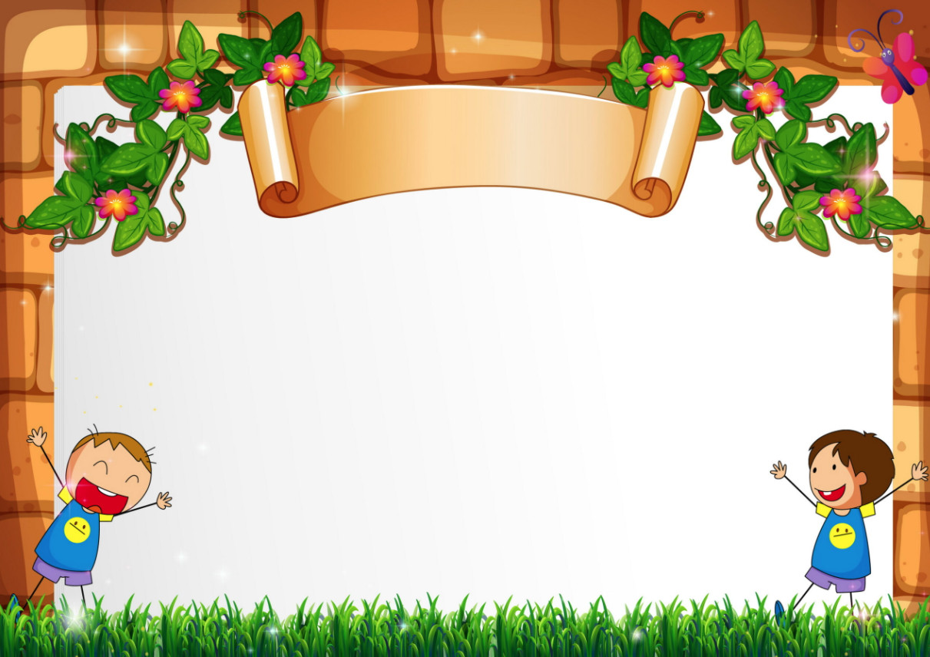

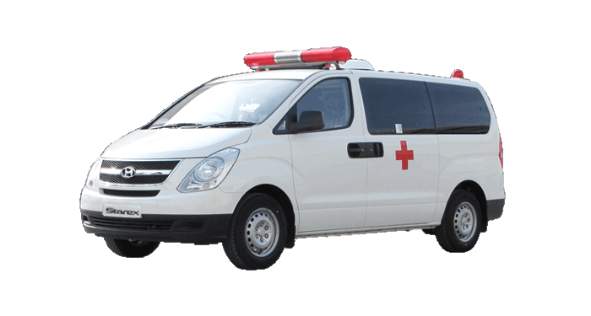
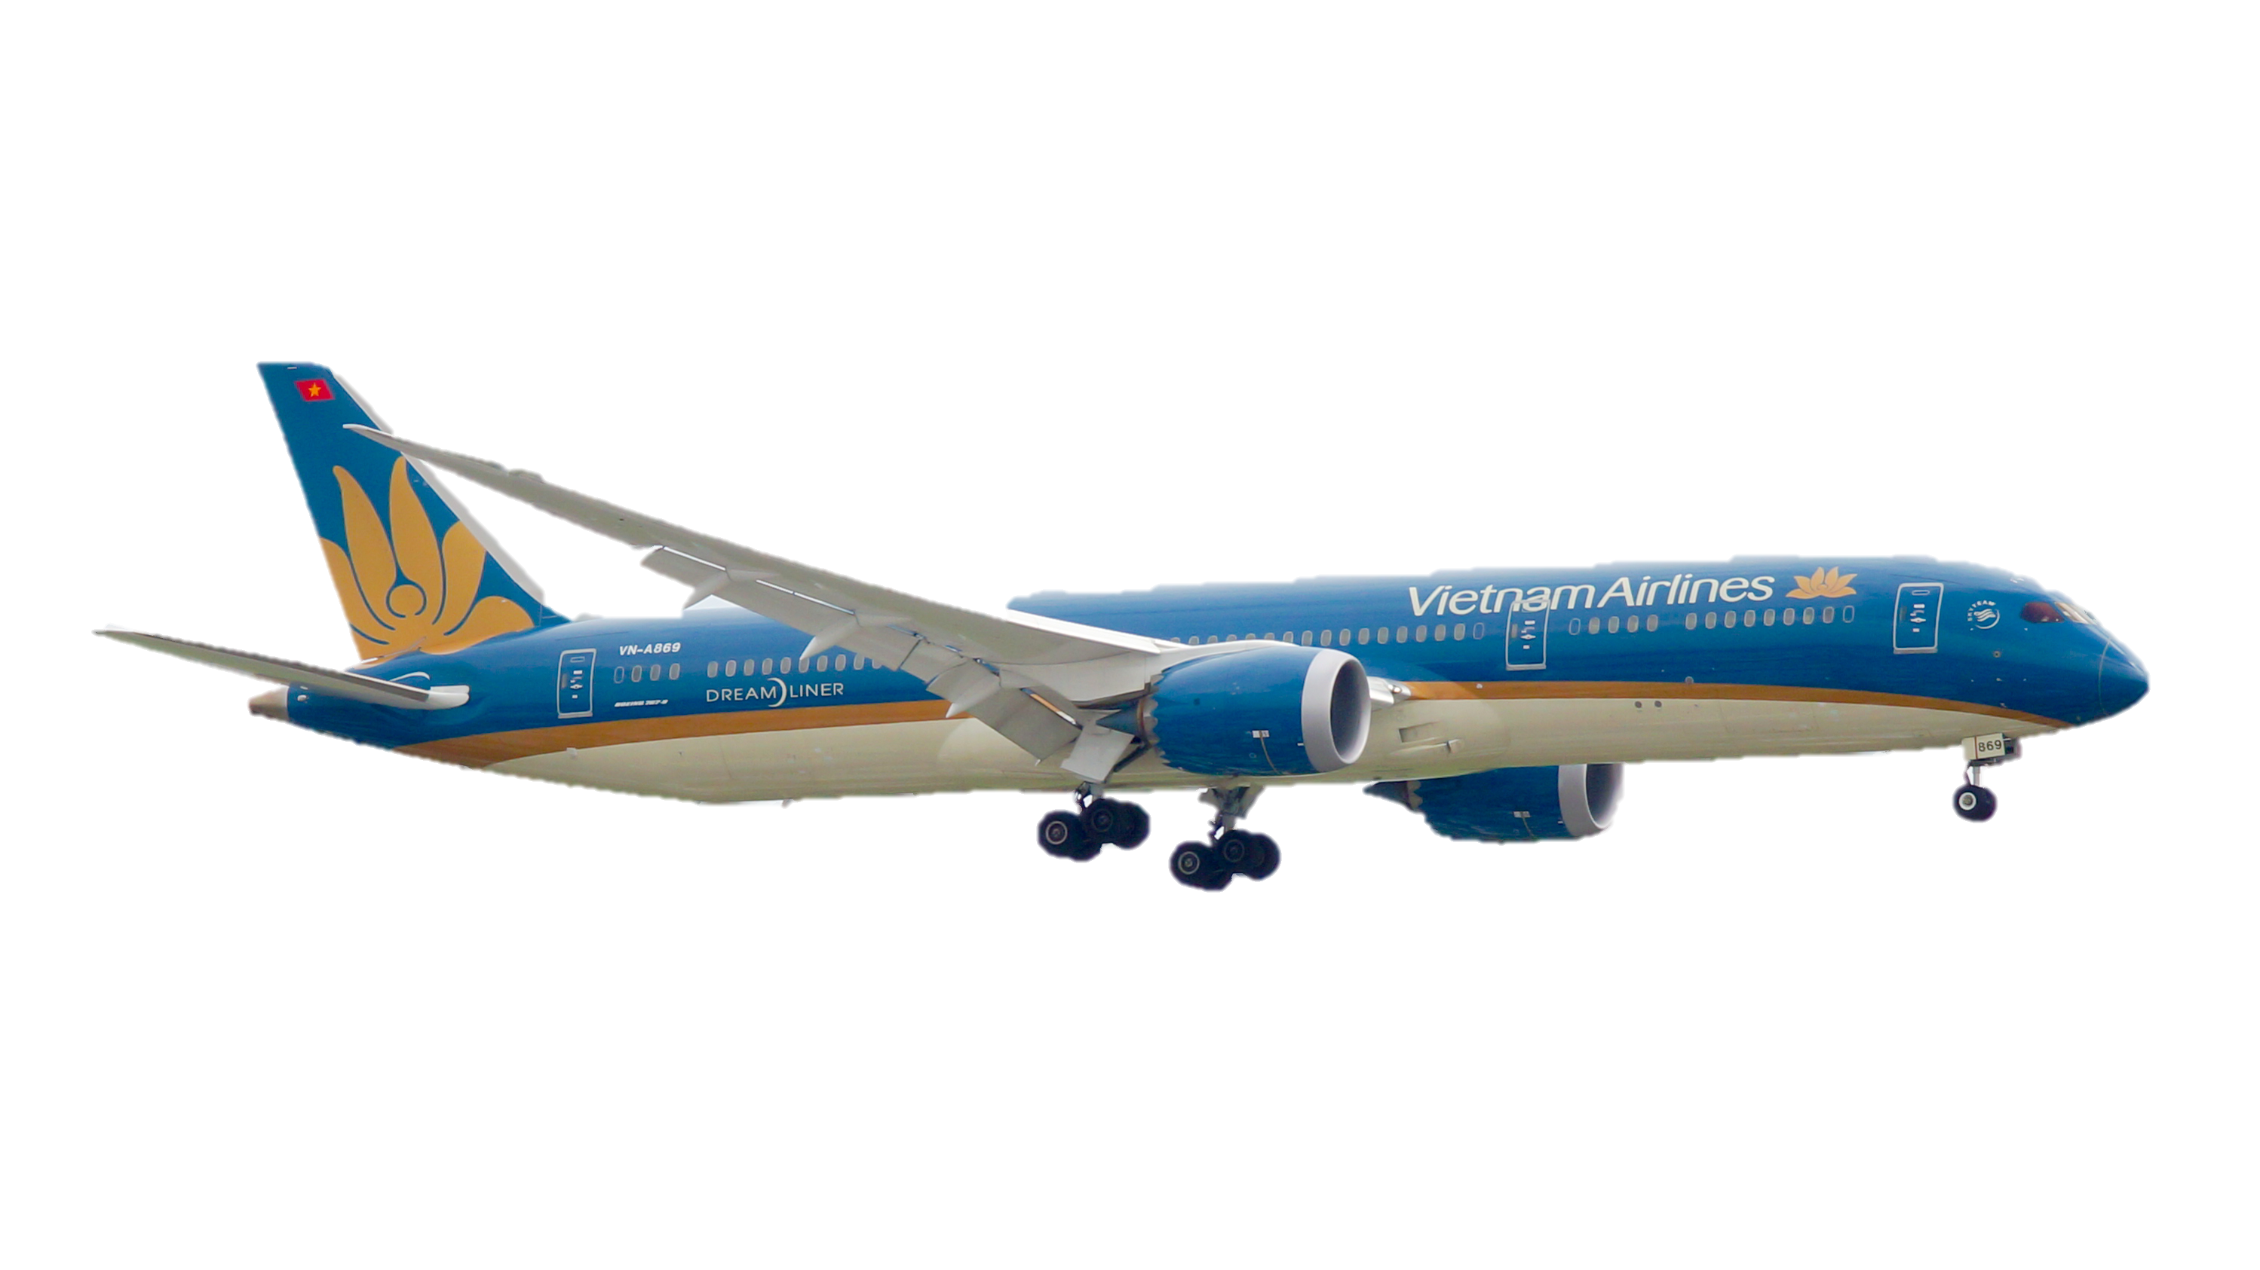
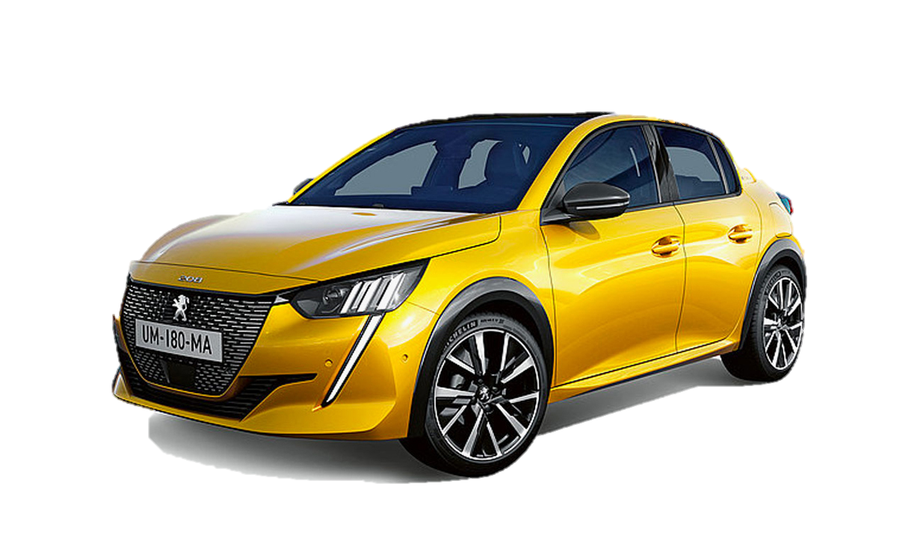
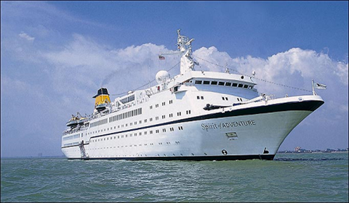

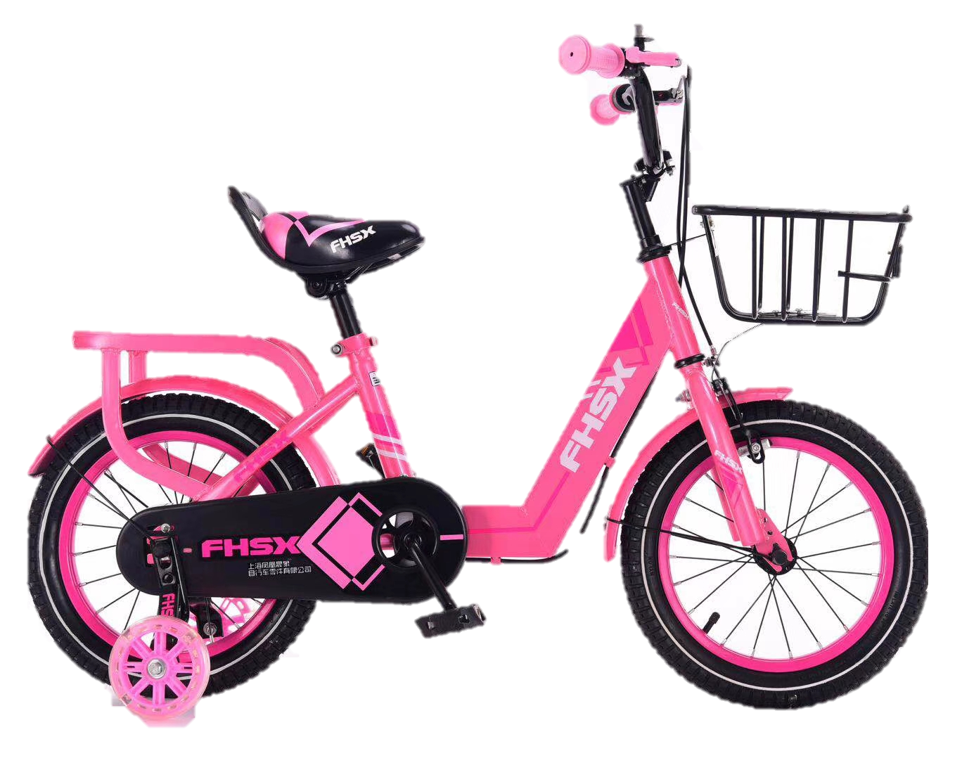
Trò chơi ô cửa sắc màu

Slide 2
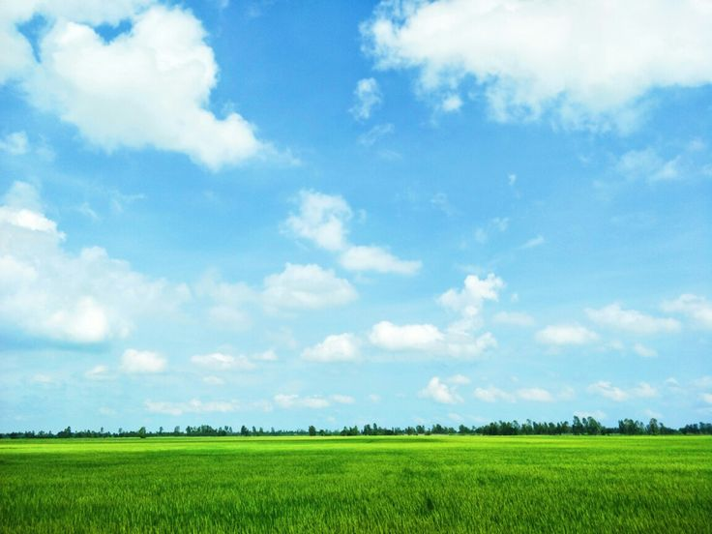
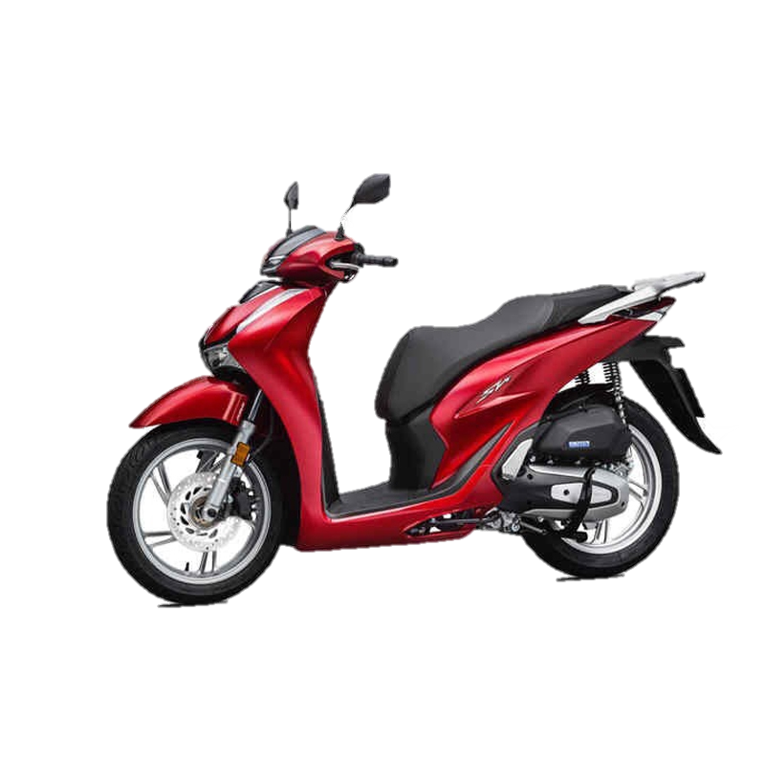


04
05
01
Hết giờ
06
07
08
09
10
12
11
13
14
15
16
17
18
19
20
21
22
25
24
23
26
27
28
29
30
Câu đố 1:
Xe bốn bánh
Chạy bon bon
Kêu píp píp
Là xe gì?
03
A: Xe đạp
B: Xe máy
C: Xe ô tô

Slide 3

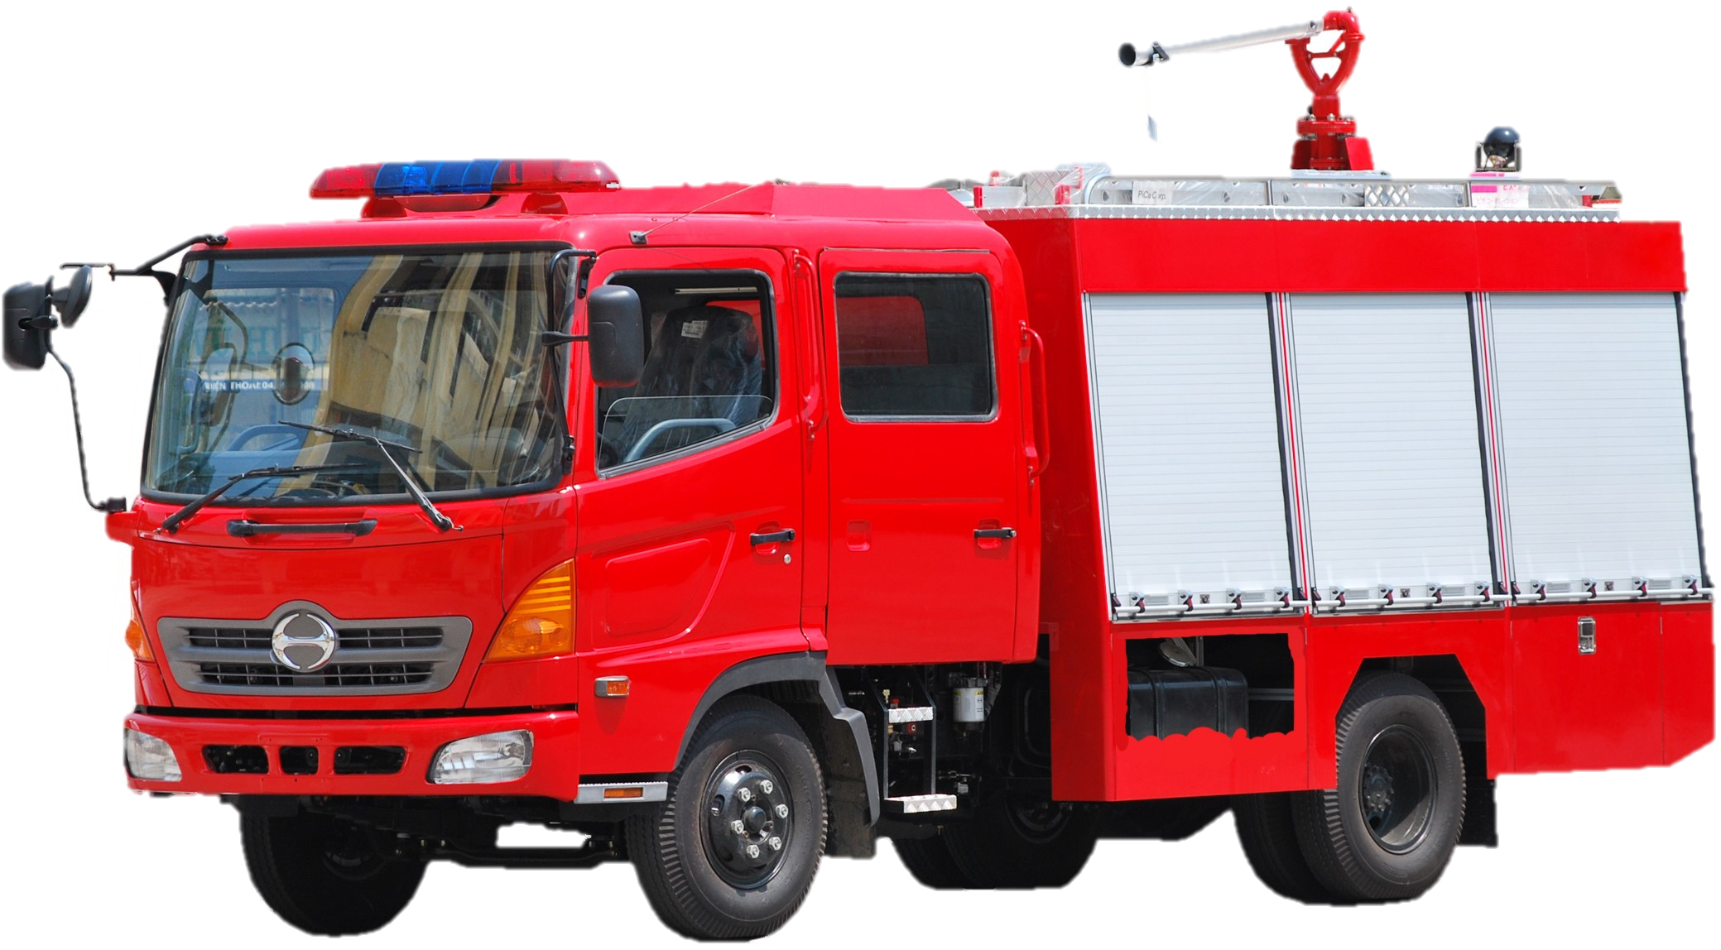
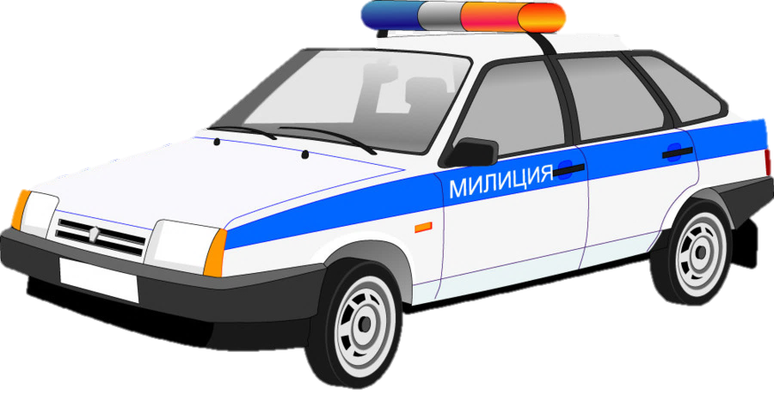
Câu đố 2:
Xe gì màu trắng
Có chữ thập xinh
Đèn màu nhấp nháy
Chạy nhanh trên đường
02
Start
04
Hết giờ
05
01
06
07
08
09
10
12
11
13
14
15
16
17
18
19
20
21
22
25
24
23
26
27
28
29
30
03
A: Xe cảnh sát
B: Xe cứu thương
C: Xe cứu hỏa

Slide 4


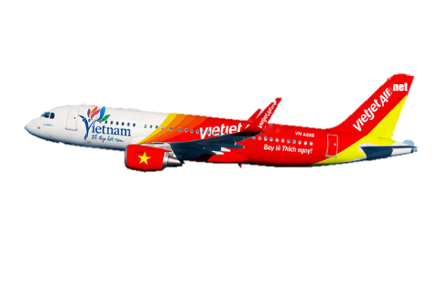
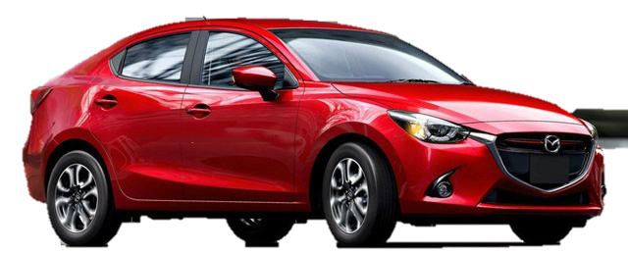
Câu đố 3:
Chẳng phải chim
Mà bay được
Chở nhiều người
Đi khắp nơi
Giữa mây trời Đang bay lượn Là gì ?
02
Start
Hết giờ
04
05
01
06
07
08
09
10
12
11
13
14
15
16
17
18
19
20
21
22
25
24
23
26
27
28
29
30
03
A: Máy bay
B: Tên lửa
C: Ô tô

Slide 5

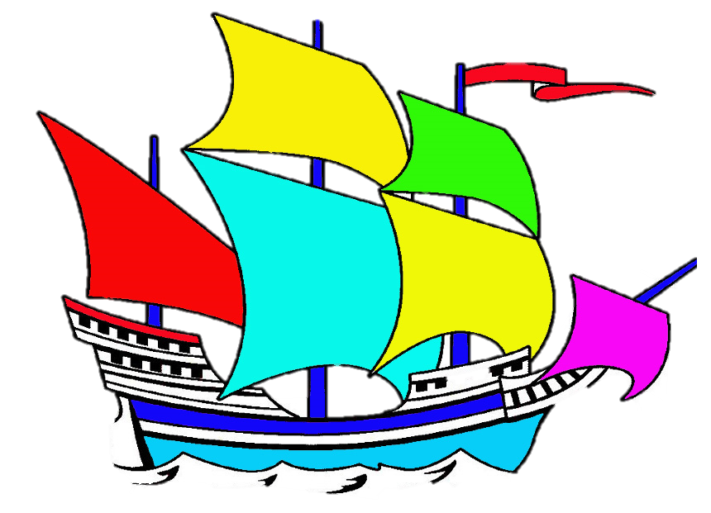
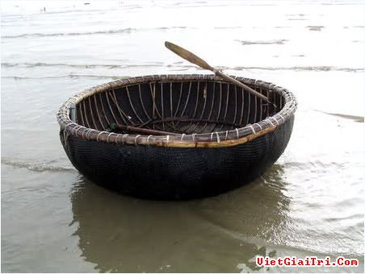
Hết giờ
02
Start
04
05
01
06
07
08
09
10
12
11
13
14
15
16
17
18
19
20
21
22
25
24
23
26
27
28
29
30
Câu đố số 4:
Thân tôi bằng sắt Nổi được trên sông Chở chú hải quân Tuần tra trên biển Là cái gì ?
03
A: Thuyền buồm
B: Tàu thủy
C: Thuyền mủng

Slide 6


02
Start
04
Hết giờ
05
01
06
07
08
09
10
12
11
13
14
15
16
17
18
19
20
21
22
25
24
23
26
27
28
29
30
03
Câu đố số 5:
Mắt đỏ, vàng, xanh
Đêm ngày đứng canh
Ngã tư đường phố
Mắt đỏ báo “dừng”
Mắt xanh báo “ đi”
Mắt vàng “chờ nhé”
(Đố là cái gì?)
A: Đèn giao thông
C: Biển dừng lại
B: Biển cấm dừng

Slide 7
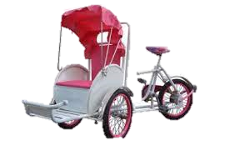
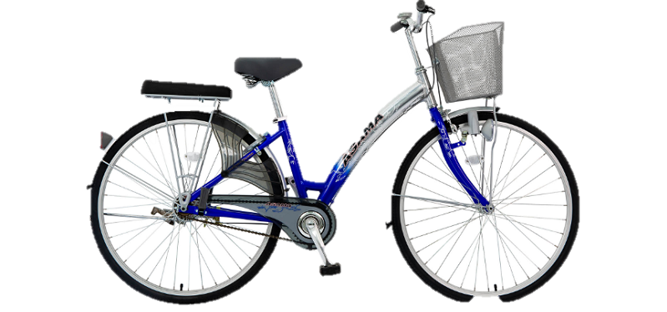
04
05
Câu đố 6:
Xe gì hai bánh
Đạp chay bon bon
Chuông kêu kính coong
Đứng yên thì đổ
Là xe gì?
01
Hết giờ
06
07
08
09
10
12
11
13
14
15
16
17
18
19
20
21
22
25
24
23
26
27
28
29
30
03
A: Xe đạp
B: Xe máy
C: Xe xích lô

Slide 8

Kết thúc

Slide 9
Trò chơi ô cửa sắc màu

